Slide 1
ML Advanced Извлечение признаков. Fourier и Wavelet transformation, Automatic Feature generation - tsfresh
otus.ru

Slide 2


Проверить, идет ли запись
Меня хорошо видно
&& слышно?
Ставим “+”, если все хорошо “-”, если есть проблемы

Slide 3

ML Advanced Извлечение признаков. Fourier и Wavelet transformation, Automatic Feature generation - tsfresh
Тема вебинара
Игорь Стурейко
Руководитель курсов: Reinforcement Learning, ML Professional, ML Basic
Teamlead, главный инженер проекта,
Физический факультет МГУ, PhD теоретическая физика
Опыт:
Более 15 лет занимался прикладной математикой и мат моделированием
(Data Scientist) (Python, С++) в НИИ ПАО Газпром
@stureiko (TG)
LinkedIn: igor-stureiko

Slide 4










Правила вебинара
Условные
обозначения
Активно
участвуем
Индивидуально
Off-topic обсуждаем
в учебной группе
# OTUS ML Advanced-2024-09
Время, необходимое
на активность
Пишем в чат
Задаем вопрос
в чат или голосом
Говорим голосом
Документ
Вопросы вижу в чате,
могу ответить не сразу
Ответьте себе или
задайте вопрос

Slide 5
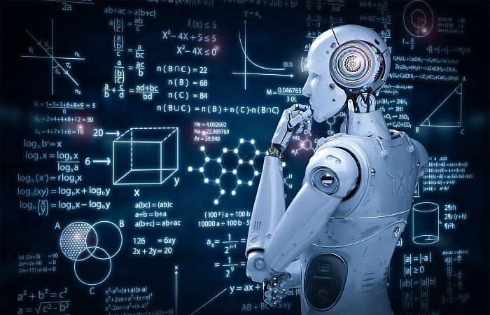
Маршрут вебинара
Знакомство
О курсе
Что будем осваивать – Machine Learning
Как будем осваивать - Инструменты необходимые на курсе
Fourier and wavelet transformation
tsfresh – auto feature generation
Что сможем после курса

Slide 6
Цели вебинара
К концу занятия вы сможете
1. | Понимать как будет устроено обучение
2. | Понимать программу курса
3. | Выполнять Фурье и вейвлет преобразование
4. | Работать с библиотекой tsfresh

Slide 7
Смысл
Зачем вам это знать
1. | Для общего понимания Machine Learning
2. | Чтобы заложить основы для дальнейшего обучения на курсе
3. | Разложить временной рад на компоненты и выполнить wavelet анализ
4. | Генерировать признаки с помощью библиотеки tsfresh

Slide 8
Знакомство

Slide 9
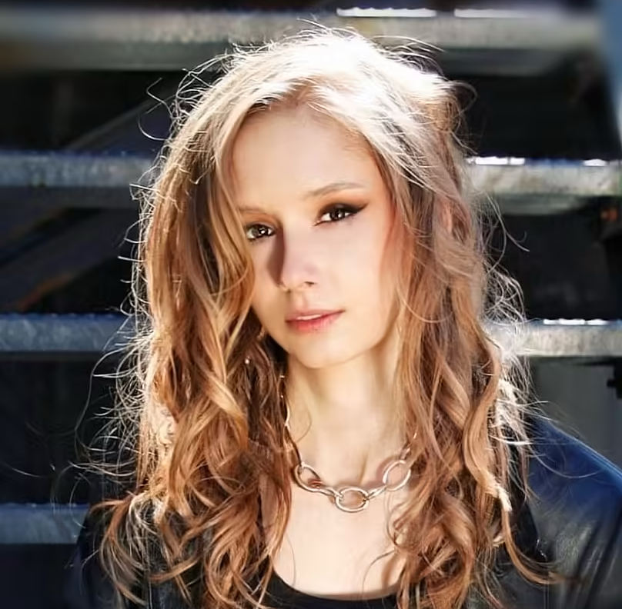
Команда курса
Руководитель курса
Мария Тихонова
Senior Data Scientist SberDevices
МехМат МГУ, PhD Computer Science
Занимается обучением больших языковых моделей, а также их оценкой. Участвовала в создании мультиязычной нейросети mGPT на 61 язык, первого русскоязычного бенчмарк для русского языка, а также в проекте GigaChat.
Преподает в Высшей Школе Экономики дисциплины по анализу данных, машинному обучению и data science.

Slide 10
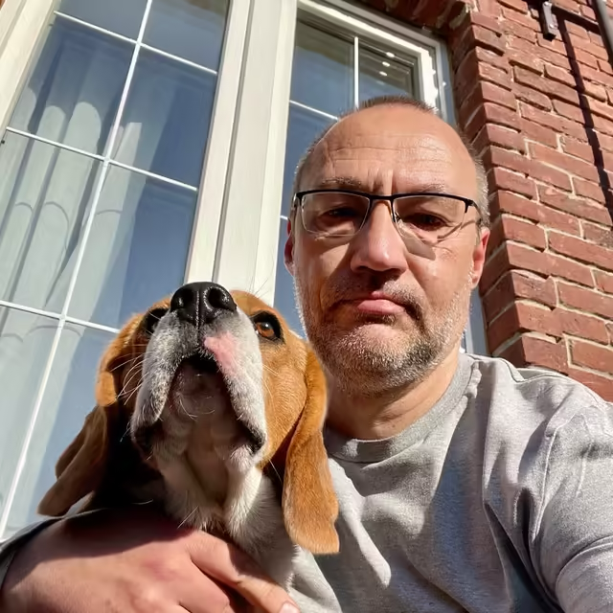
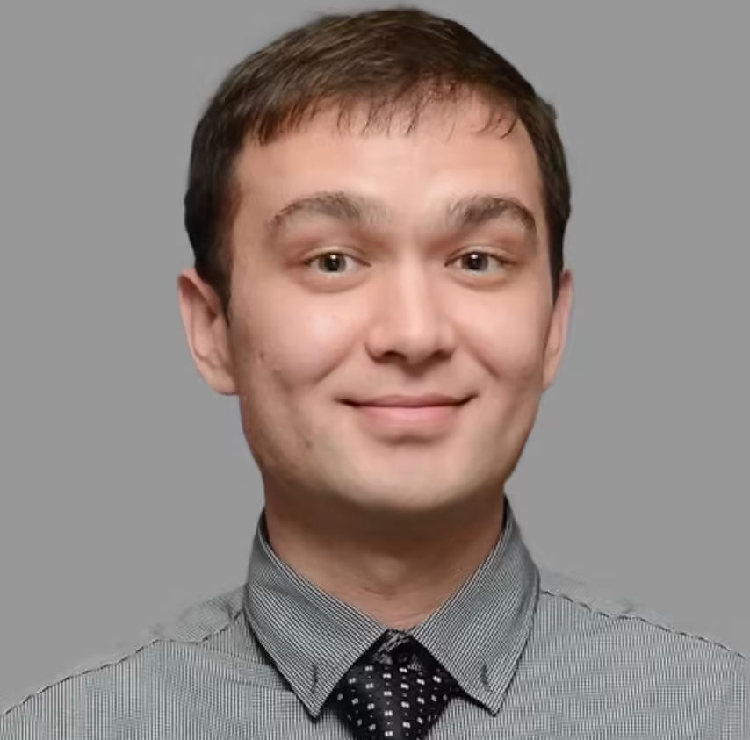
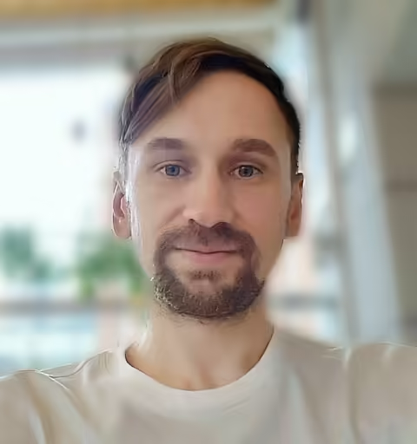
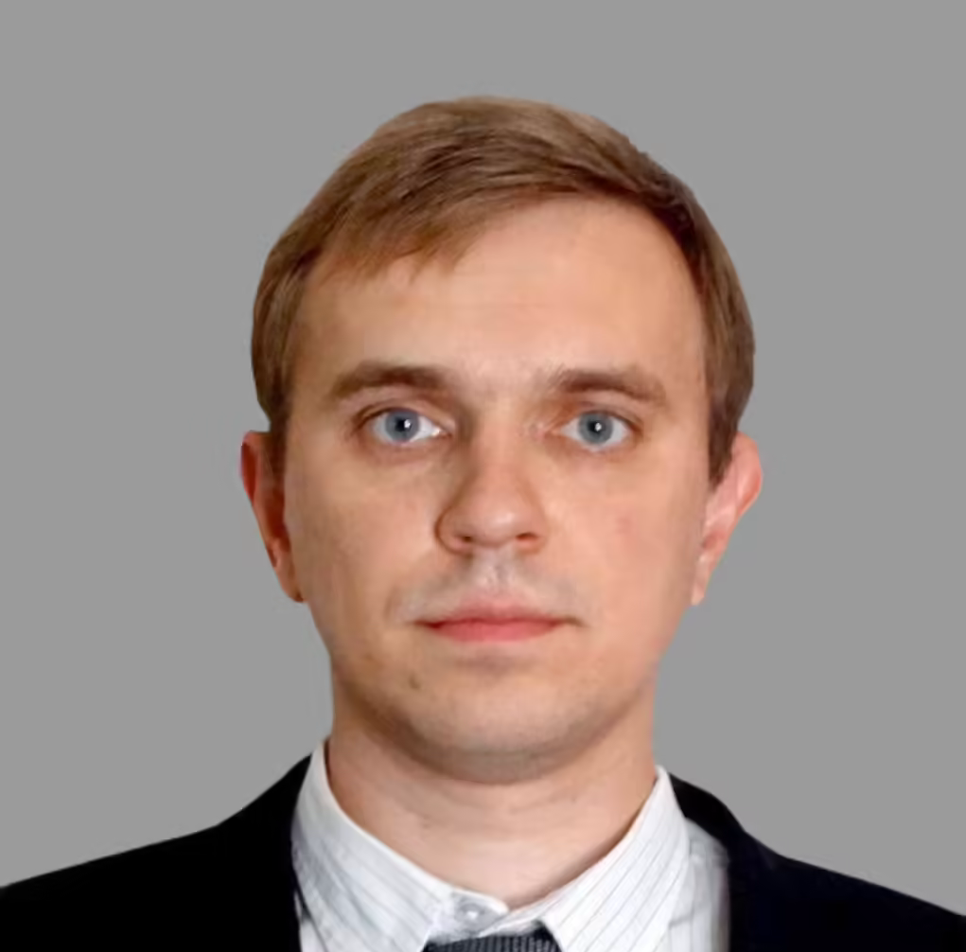
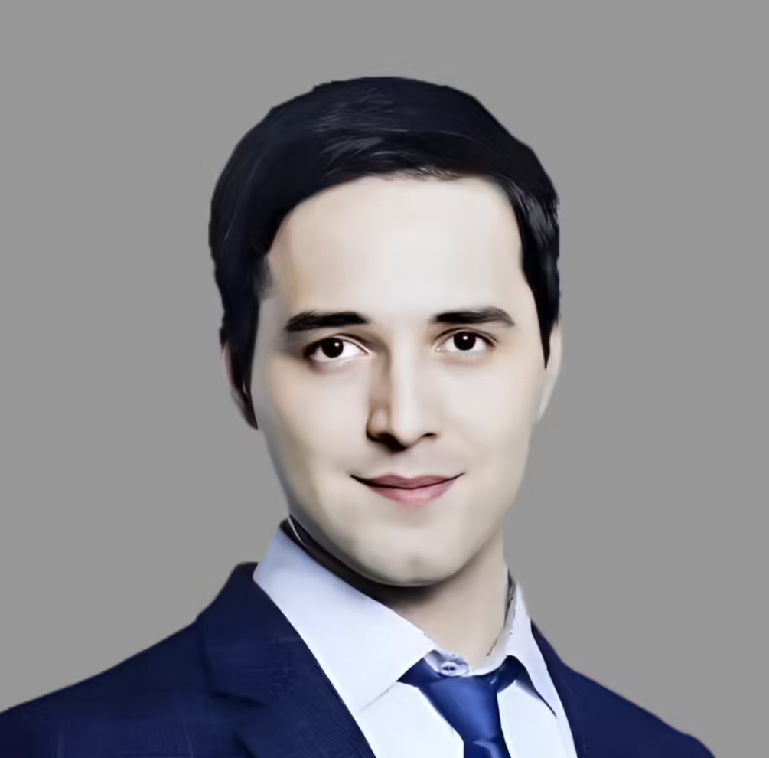
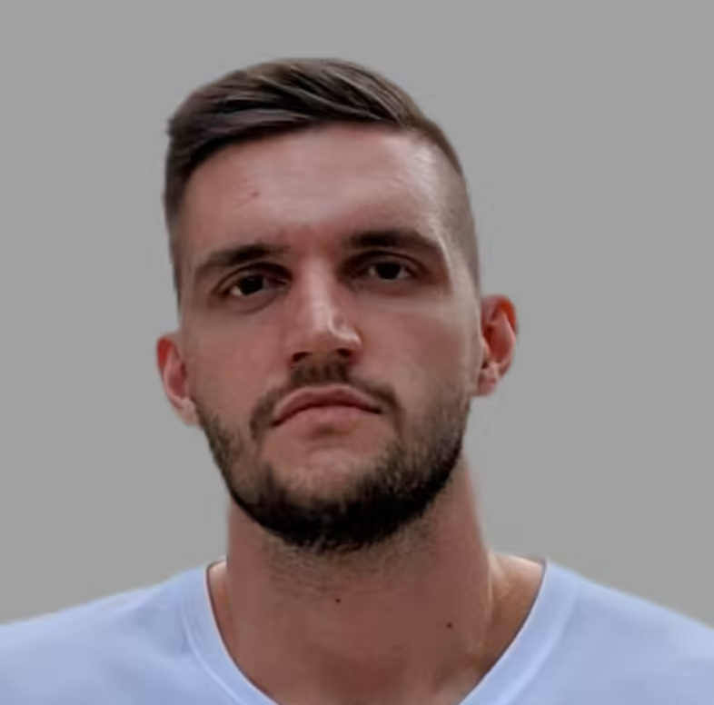
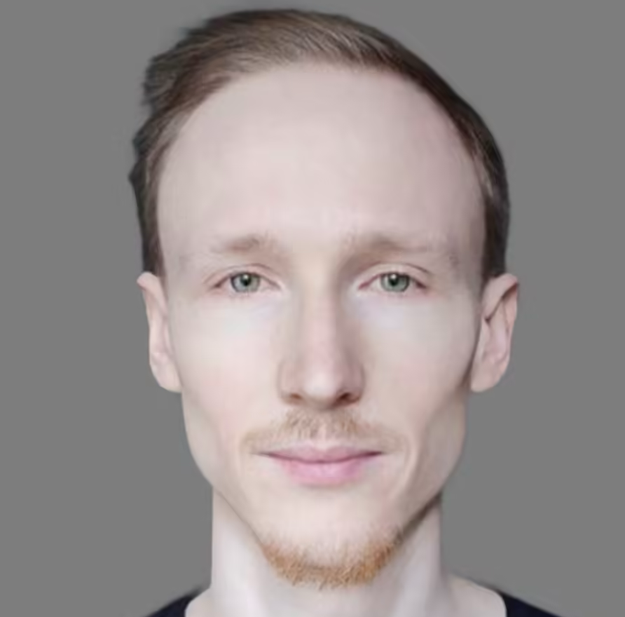
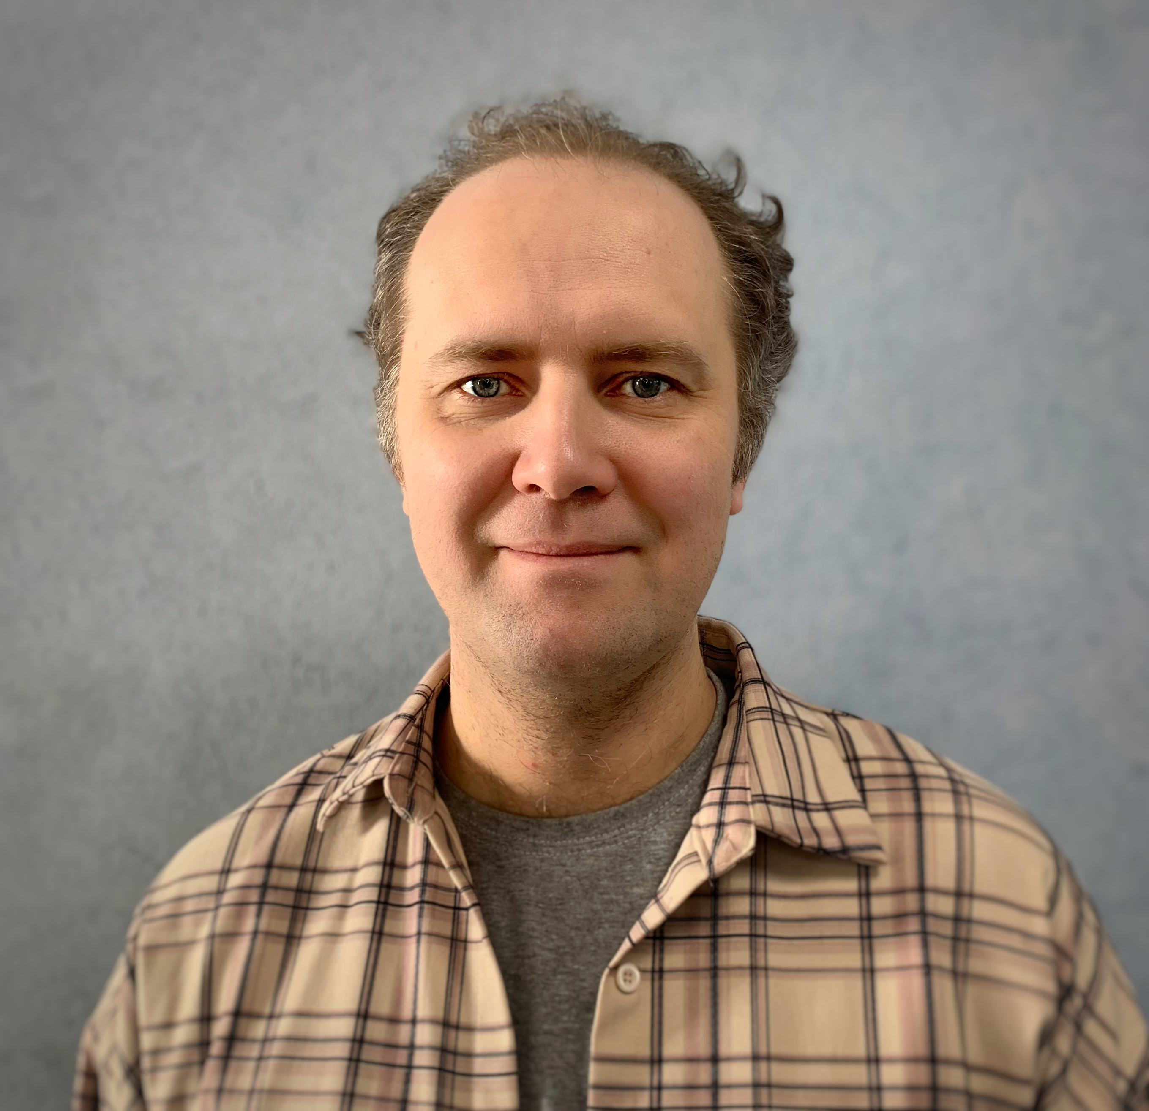
Команда курса
Вадим Заигрин
Ведущий консультант
Раиль Сулейманов
ML Engineer
Антон Витвицкий
к.ф.-м.н. Director of Computer Vision
Алексей Кисляков
к.э.н., к.т.н. преподаватель/исследователь
Виталий Сидоренко
Senior Data Scientist
Евгений Романов
Data Scientist
Андрей Канашов
Senior Data Scientist
Александр Брут-Бруляко
к.э.н. инженер

Slide 11
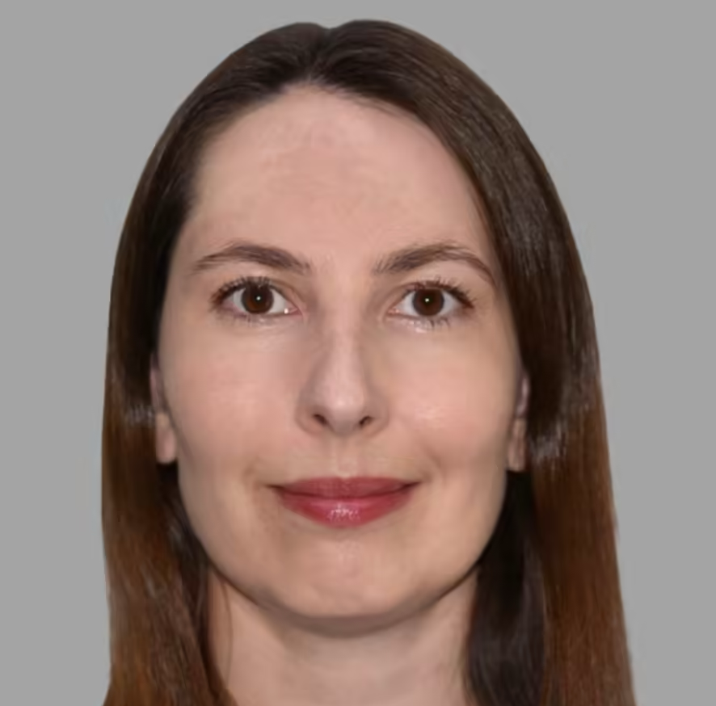

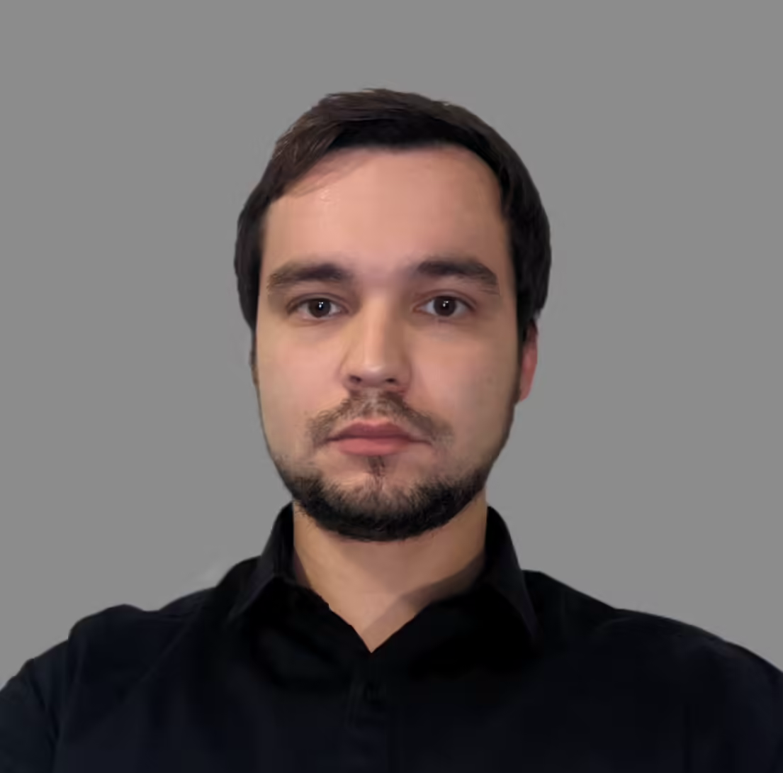

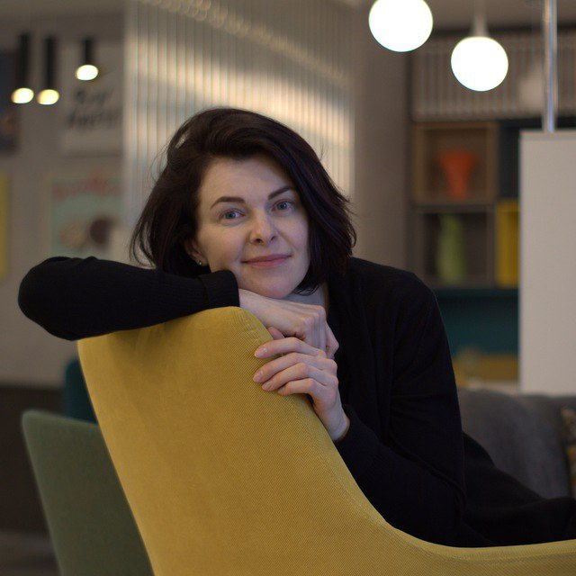
Команда курса
Вероника Иванова
Data Scientist
Дмитрий Гайнуллин
ML Engineer
Мария Кузьмина
Продакт менеджер
Инна Мельникова
Комьюнити менеджер

Slide 12




Расскажите о себе
Напишите, пожалуйста, в чат или скажите голосом
Как вас зовут?
Какой опыт в IT?
Заполните информацию
в разделе «О себе»
в личном кабинете
Какие ожидания
от курса?

Slide 13
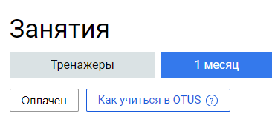
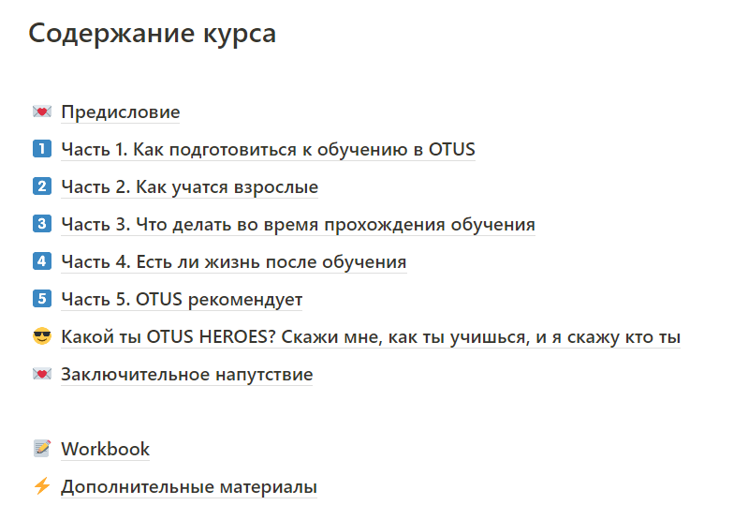
Как подготовиться к обучению
Полезный курс о том, как эффективно учиться
Notes:
Рассказать про бесплатный текстовый курс о том, как учиться. где найти: доступен в ЛК + приложена ссылка в материалы вводного занятия

Slide 14
О курсе ML Advanced

Slide 15

Карта курса
Временные ряды
Рекомендательные системы. Задача ранжирования
HomeTask
HomeTask
Reinforcement Learning
Bayesian Learning, PyMC
HomeTask
HomeTask
HomeTask
HomeTask
Production
Production. AutoML.
HomeTask
HomeTask
Курсовой проект

Slide 16
Программа курса
Временные ряды
Извлечение признаков. Fourier и Wavelet transformation
Кластеризация временных рядов
Сегментация временных рядов
HomeTask
Прогнозирование временных рядов
Поиск аномалий во временных рядах

Slide 17
Программа курса
Рекомендательные системы. Задача ранжирования
Рекомендательные системы на практике
Проблема холодного старта. Метод поиска ближайших соседей
SVD и ALS алгоритмы
Практика по рекомендательным системам. Двухуровневая модель
HomeTask
Обзор нейросетевых моделей

Slide 18
Программа курса
Bayesian Learning, PyMC
Вероятностное моделирование, апостериорные оценки, сэмплирование
HomeTask
Markov Chain Monte-Carlo (MCMC), Metropolis–Hastings
HomeTask
Байесовское АB-тестирование
Generalized linear model (GLM) - байесовские регрессии, вывод апостериорных оценок коэффициентов
Практическое занятие по GLM
Практическое занятие по логит-регрессии
HomeTask
Байесовская сеть доверия: практическое занятие

Slide 19
Программа курса
Reinforcement Learning
Введение в обучение с подкреплением
Multi-armed bandits для оптимизации AB-тестирования
Практика: Multi-armed bandits в ecommerce: search оптимизация
Markov Decision Process, Value function, Bellman equation
Value iteration, Policy iteration
HomeTask
…

Slide 20
Программа курса
Reinforcement Learning
…
Monte Carlo Methods
Temporal Difference (TD) и Q-learning
SARSA и Практическое занятие: финансовый кейс TD и Q-learning
HomeTask
Deep Q-Network (DQN) алгоритм
Deep Policy Gradient (PG) алгоритм
Actor-Critic алгоритм

Slide 21
Программа курса
Production
Production Code
REST-архитектура: Flask API
Docker: Структура, применение, деплой
HomeTask
Сети и Docker compose
Практика: деплой докера в Yandex Cloud
…

Slide 22
Программа курса
Production
…
Колоночные БД и объектные хранилища
Версионирование данных. DVC
Воспроизводимость и версионирование. MLFlow

Slide 23
Программа курса
Production. AutoML.
Оптимизация кода
Advanced Data Preprocessing. Categorical Encodings
Featuretools - Automatic Feature Engineering
H2O и TPOT - Automatic Model Selection and Pipeline Building
HomeTask
Поиск нечетких дублей - HNSW, LSH (MinHash)
Практика: Построение end-to-end пайплайнов и сериализация моделей

Slide 24

Программа курса
Проектная работа
Выбор темы проекта
Предзащита проектных работ №1
Предзащита проектных работ №2
Защита проектных работ

Slide 25




Как будем учиться?
Вебинары
Среда, пятница, 20:00.
(запись и материалы
выкладывают, как правило,
на следующий день после
вебинара)
Домашние задания
1 дз в неделю.
Дедлайна нет, кроме окончания курса :)
Типовой срок проверки:
2-3 дня
Чат в телеграм
Задавайте вопросы, обменивайтесь инсайтами.
Наш чат – это #OTUS ML Adv-2024-09
Notes:
Расскажите об особенностях ДЗ, важности их
выполнения и связи с итоговым проектом, скорости проверки и критериях оценки. Если на курсе есть ментор,
то рассказать о формате взаимодействия.

Slide 26



Отзывы
Всегда рады вашим конструктивным отзывам :)
Вебинары во многом адаптивны.
Мы следим за результатами опросов, обсуждениями в телеграм и ДЗ.

Slide 27





Лайфхаки
Определитесь зачем оно вам? Зачем вы пришли на курс?
Сделайте упор на тему, которая вам важна
Старайтесь полученные знания применять на практике
Задавайте вопросы,
так материал лучше усваивается
Регулярное выполняйте ДЗ (наверстать пропуски тяжело)
Объединяйтесь в группе и выполняйте проект совместно
Обсуждайте материал и задачи в учебной группе

Slide 28


Мотивация
Приготовьтесь к волнообразной реакции
от «ух ты как интересно», до «куда я попал?»
в такие моменты вспоминайте
про цели обучения, которые вас мотивируют :)
Первые уроки позволяют адаптироваться и «влиться» в процесс и могут показаться вам слишком простыми, особенно если вы имеете опыт разработки
Это нормально :)

Slide 29


Организационные вопросы
Комьюнити менеджер:
На связи в рабочее время
Ответит на все организационные вопросы
Поможет с подключениями
Преподаватель:
Проводит вебинары
Отвечает на вопросы
Проверяет ДЗ
Руководитель курса:
Выбор курсового проекта
Консультирование по сложным вопросам
Консульирование по курсовому проекту

Slide 30



Технические моменты
Стек технологий:
Python 3, virtual environment (venv / conda / poertry)
Пакетные менеджеры pip / conda
Git / Github
Какие инструменты будем использовать:
Jupyter notebook
VSCode
PyCharm
Практика на курсе:
разработка алгоритмов
применение алгоритмов для решения практических задач
применение популярных фреймворков

Slide 31
Временной ряд

Slide 32
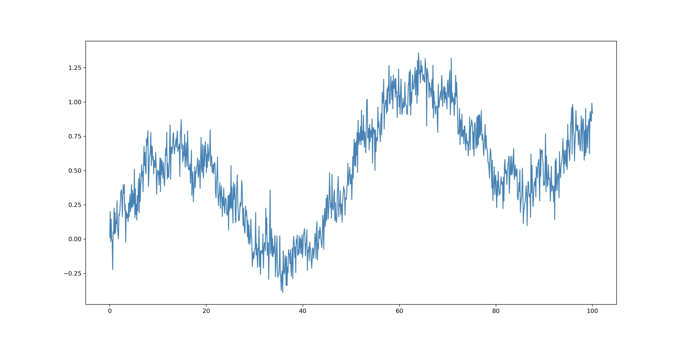
Временной ряд
from statsmodels.tsa.seasonal import seasonal_decompose
result = seasonal_decompose(series, model='additive')

Slide 33
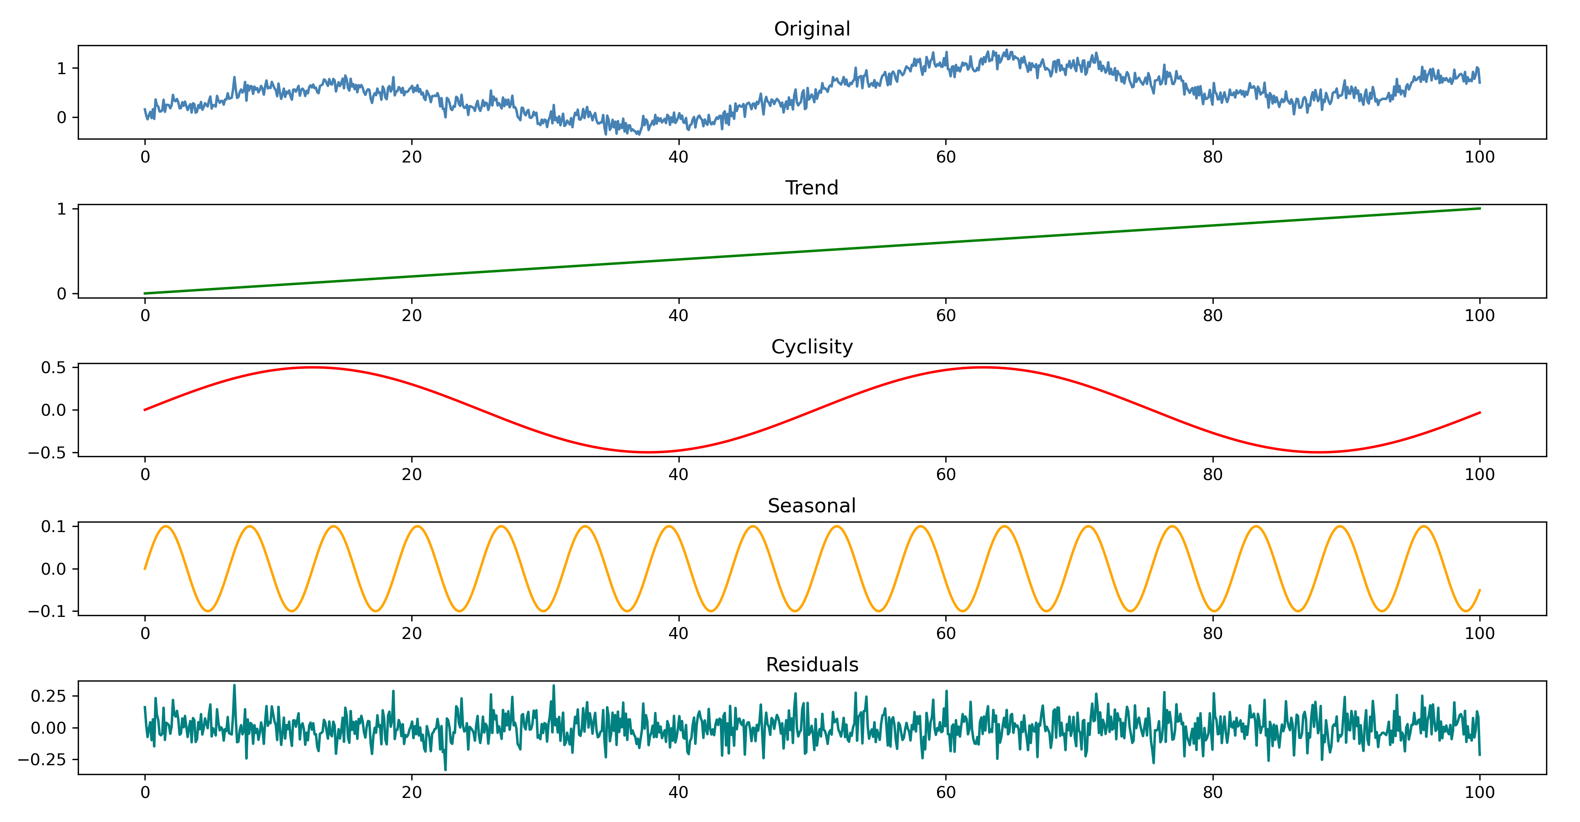
Временной ряд

Slide 34
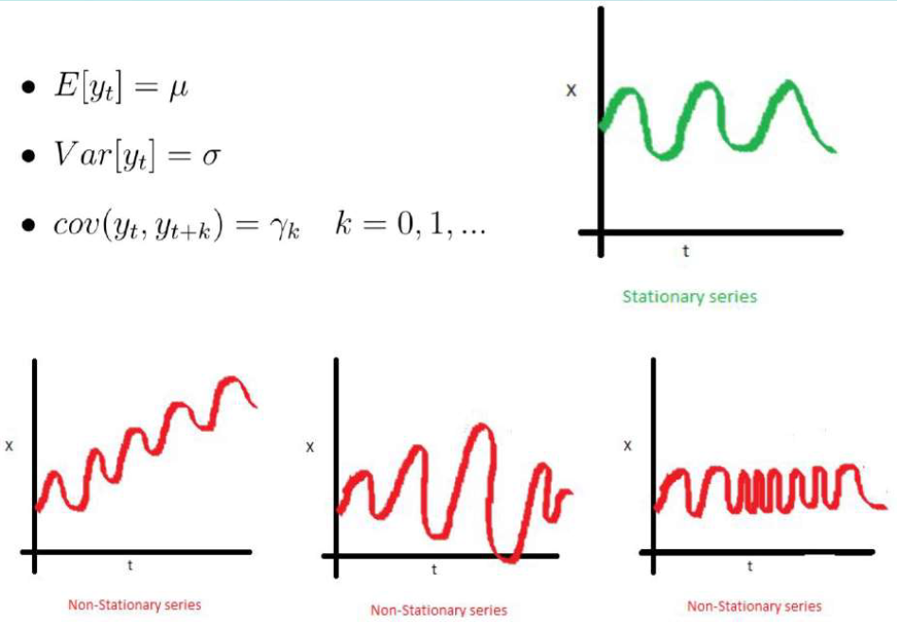
Стационарный ряд
Нарушение мат ожидания
Нарушение дисперсии
Нарушение ковариаций

Slide 35
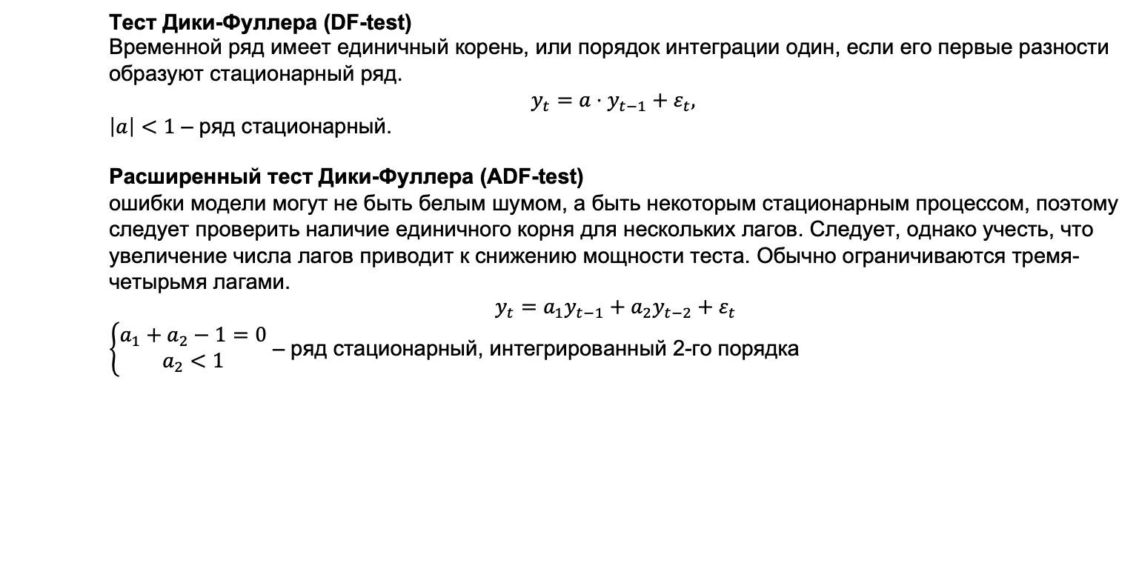
Проверка на стационарность
Тест Дики-Фуллера (DF-test)
Временной ряд имеет единичный корень, или порядок интеграции один, если его первые разности образуют стационарный ряд.
$$y_{t}=a⋅y_{t−1}+ε_{t},$$
$\left|a\right|<1$ – ряд стационарный.
Расширенный тест Дики-Фуллера (ADF-test)
ошибки модели могут не быть белым шумом, а быть некоторым стационарным процессом, поэтому следует проверить наличие единичного корня для нескольких лагов. Следует, однако учесть, что увеличение числа лагов приводит к снижению мощности теста. Обычно ограничиваются тремя-четырьмя лагами.
$$y_{t}=a_{1}y_{t−1}+a_{2}y_{t−2}+ε_{t}$$
$\left\{\begin{aligned}a_{1}+a_{2}−1=0 \\ a_{2}<1\end{aligned}\right.$ – ряд стационарный, интегрированный 2-го порядка

Slide 36
Проверка на стационарность
Тест Kwiatkowski-Phillips-Schmidt-Shin (KPSS) test
Тест Phillips-Perron (FP test)
Тест Leyburn,
Тест Schmidt-Phillips (SF test)
Тест DF-GLS,
Тест Kochrein

Slide 37
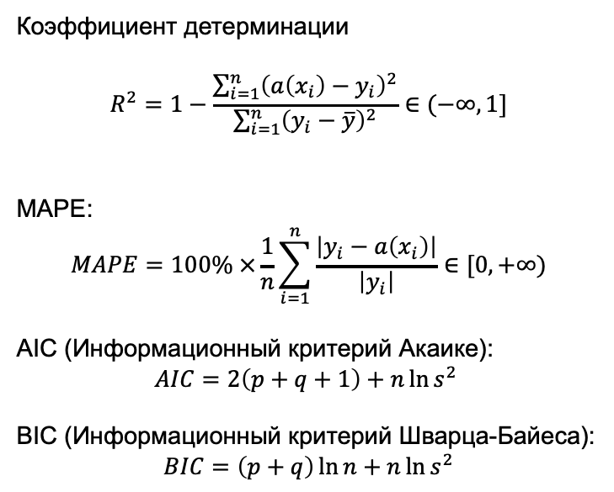
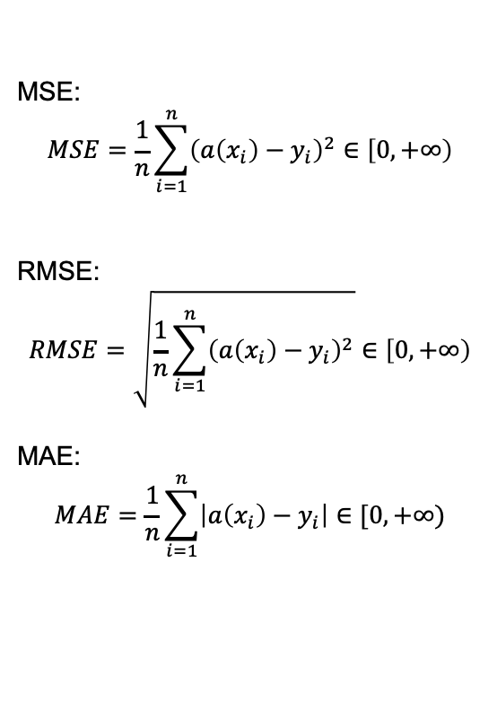
Метрики
MSE: $$MSE=\frac{1}{n}\sum_{i=1}^{n}{{\left(a\left(x_{i}\right)−y_{i}\right)}^{2}}∈\left[0, +∞\right)$$
RMSE:
$$RMSE=\sqrt{\frac{1}{n}\sum_{i=1}^{n}{{\left(a\left(x_{i}\right)−y_{i}\right)}^{2}}}∈\left[0, +∞\right)$$
MAE:
$$MAE=\frac{1}{n}\sum_{i=1}^{n}{\left|a\left(x_{i}\right)−y_{i}\right|}∈[0, +∞)$$
Коэффициент детерминации
$$R^{2}=1−\frac{\sum_{i=1}^{n}{{\left(a\left(x_{i}\right)−y_{i}\right)}^{2}}}{\sum_{i=1}^{n}{{\left(y_{i}−\overline{y}\right)}^{2}}}∈(−∞, 1]$$
MAPE:
$$MAPE=100\% ×\frac{1}{n}\sum_{i=1}^{n}{\frac{\left|y_{i}−a\left(x_{i}\right)\right|}{\left|y_{i}\right|}}∈[0, +∞)$$
AIC (Информационный критерий Акаике):
$$AIC=2\left(p+q+1\right)+n\ln{s^{2}}$$
BIC (Информационный критерий Шварца-Байеса):
$$BIC=\left(p+q\right)\ln{n}+n\ln{s^{2}}$$

Slide 38
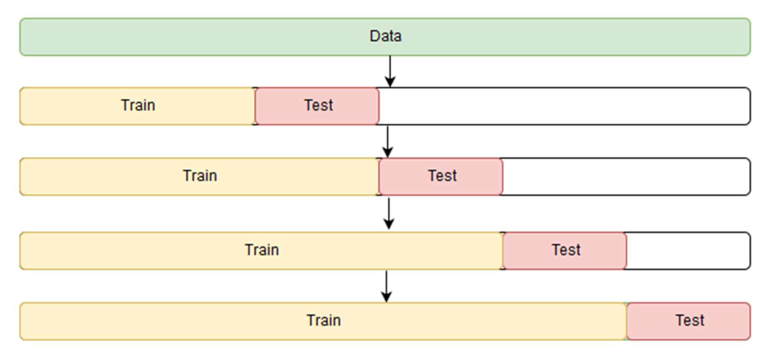
Кросс-валидация временных рядов

Slide 39
Разложение Фурье

Slide 40
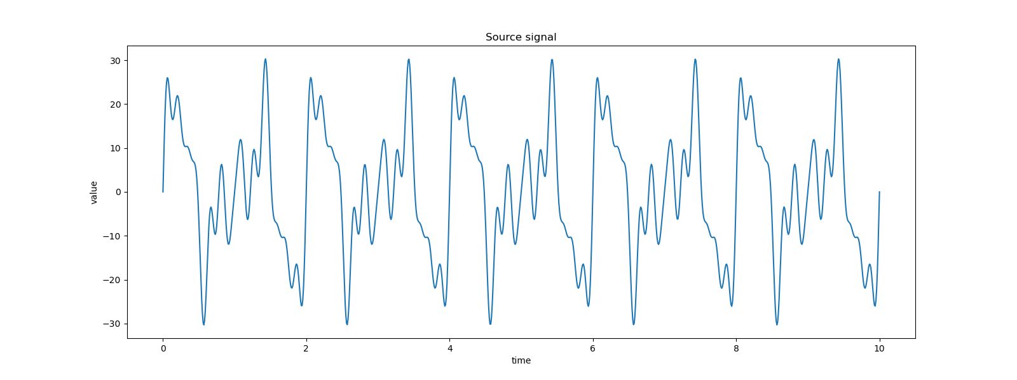
Разложение в ряд Фурье

Slide 41
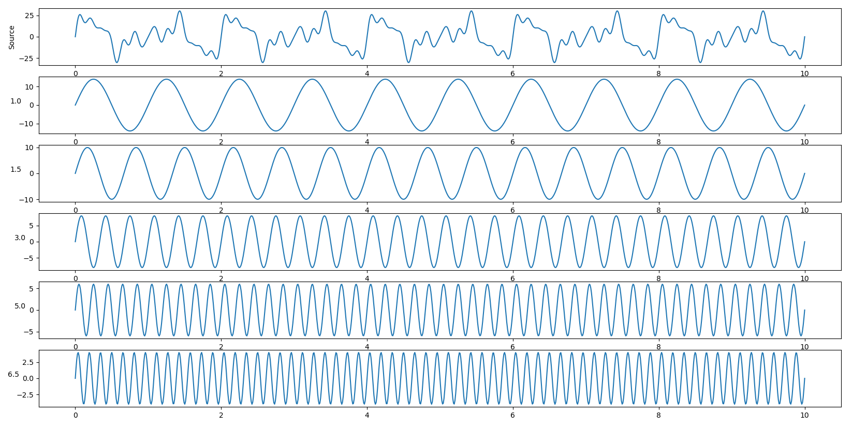
Разложение в ряд Фурье

Slide 42
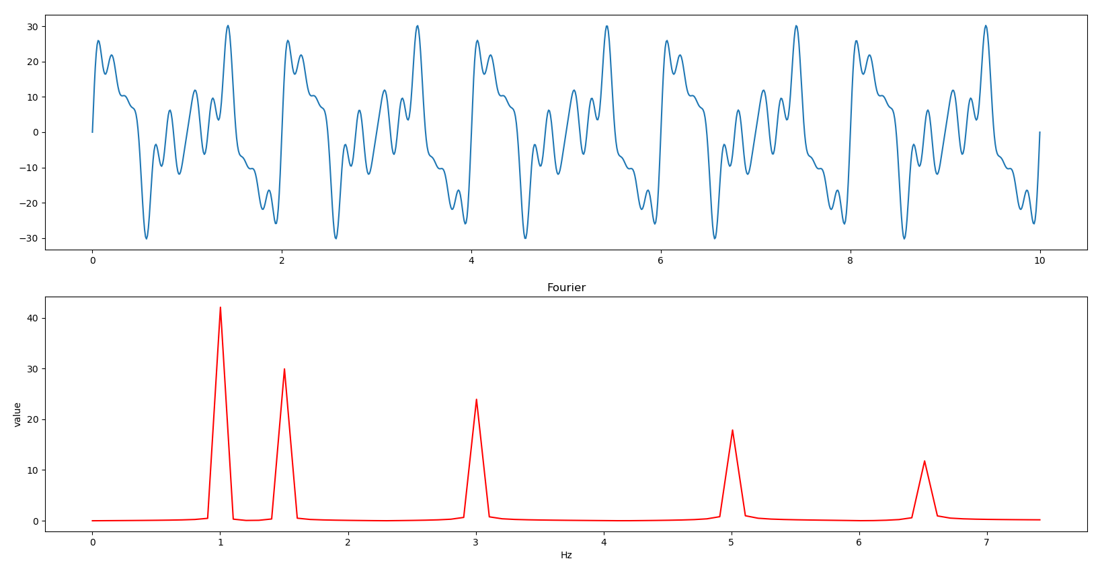
Разложение в ряд Фурье

Slide 43
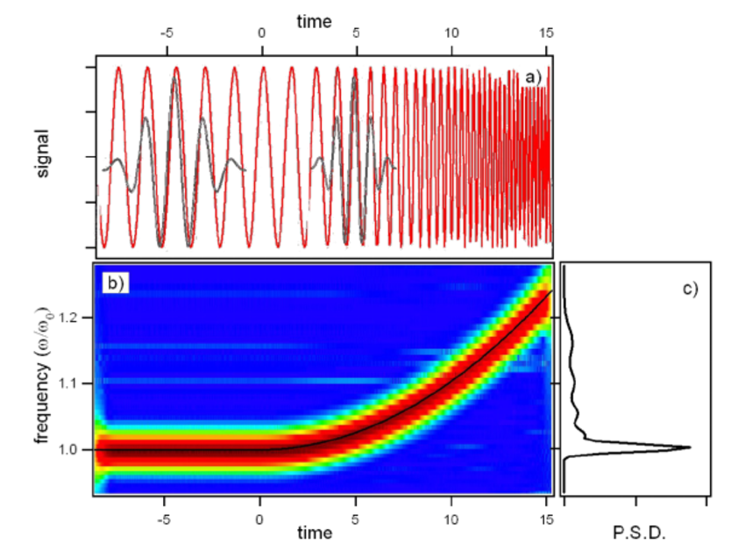
А если ряд меняется во времени?

Slide 44
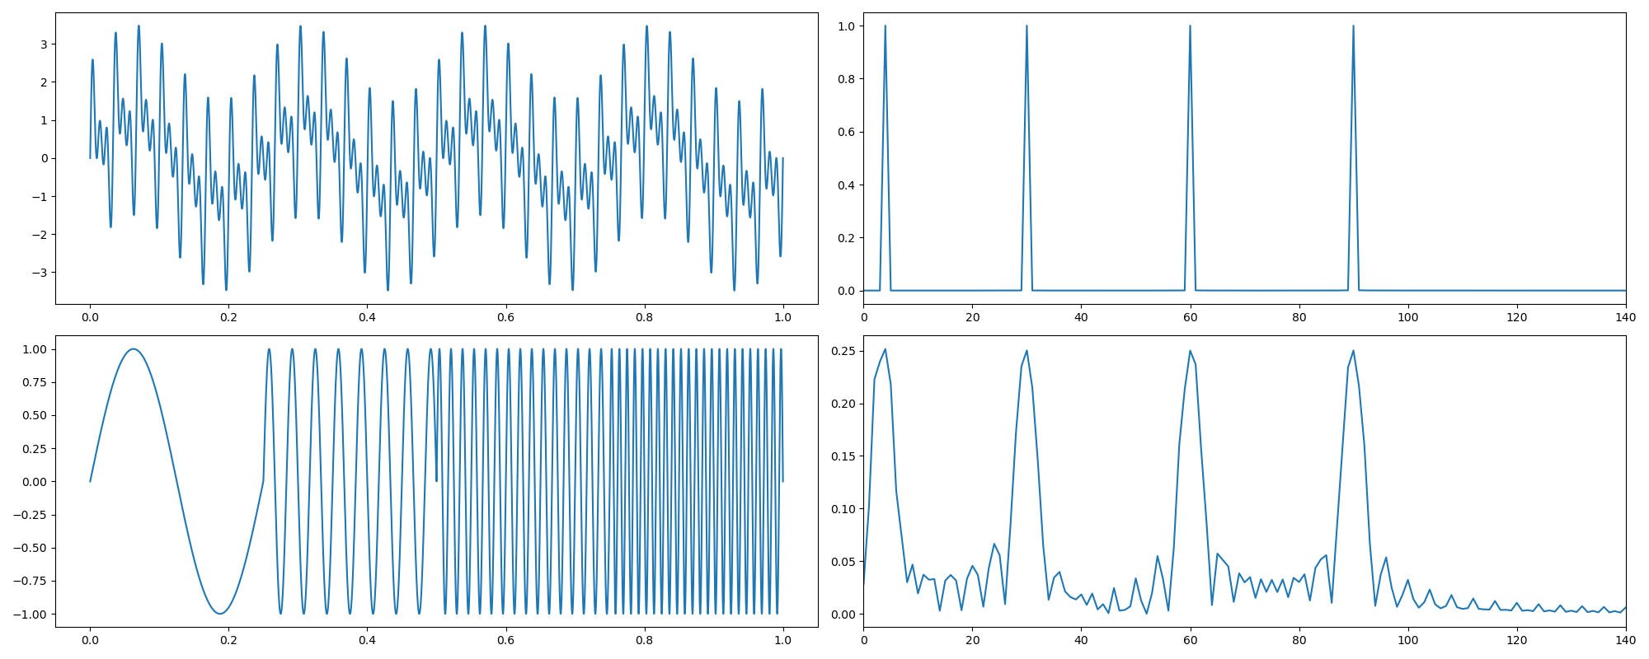
А если ряды разные, а спектры похожи?

Slide 45
Вейвлет анализ

Slide 46
Вейвлет

Slide 47
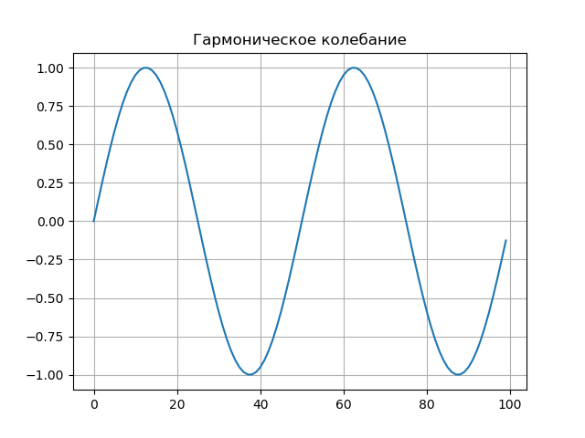
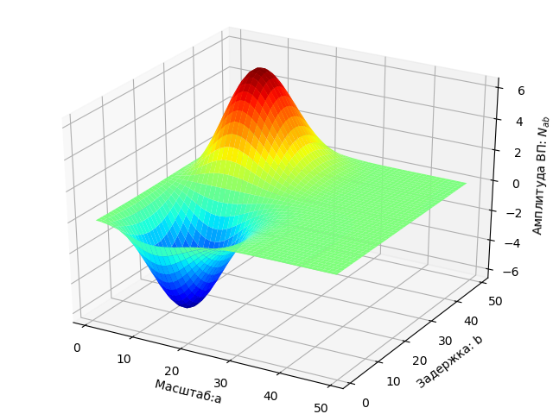
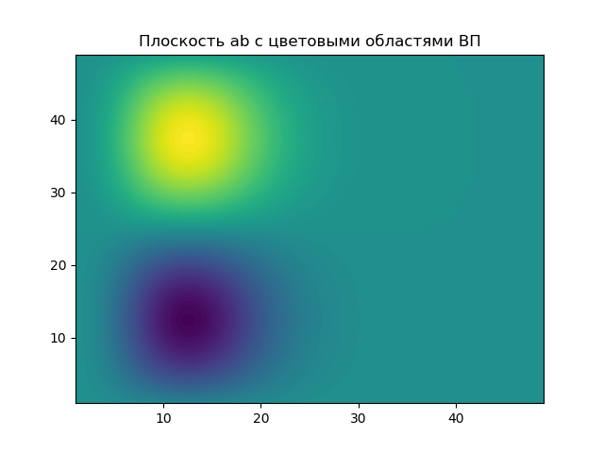
Вейвлет
Локализация во времени и частоте: В отличие от традиционного Фурье-анализа, который предоставляет информацию только о частотном составе сигнала, вейвлет-преобразования могут точно указать, в какой момент времени присутствуют различные частотные компоненты. Это делает вейвлеты особенно полезными для анализа нестационарных или временных сигналов.

Slide 48
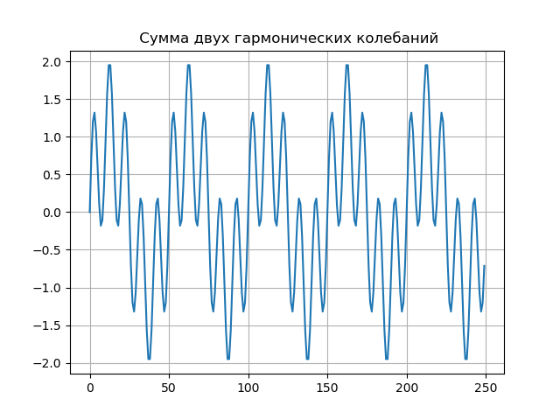
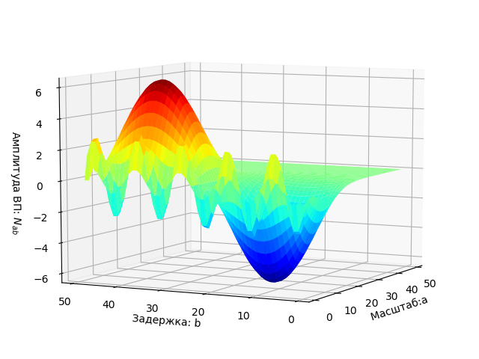
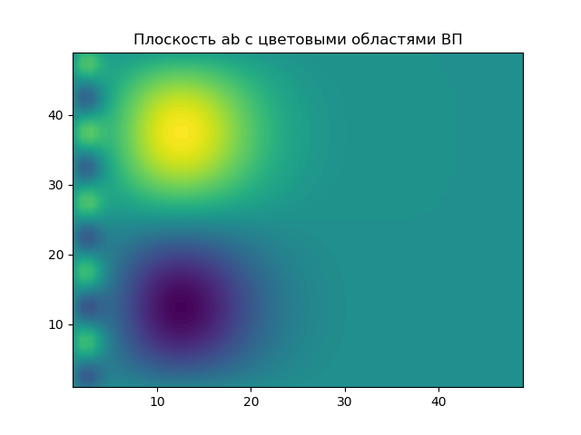
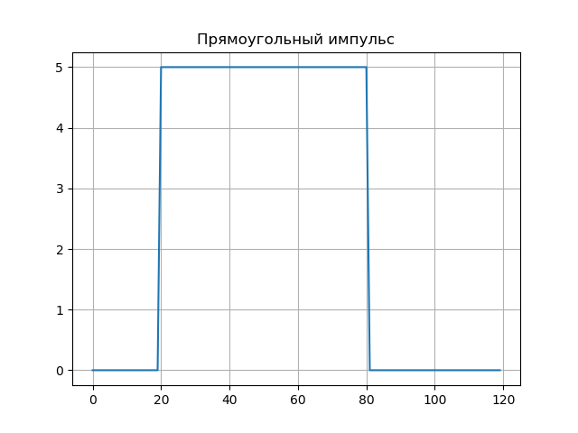
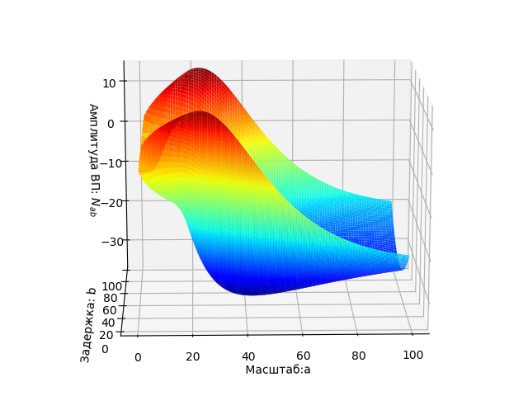
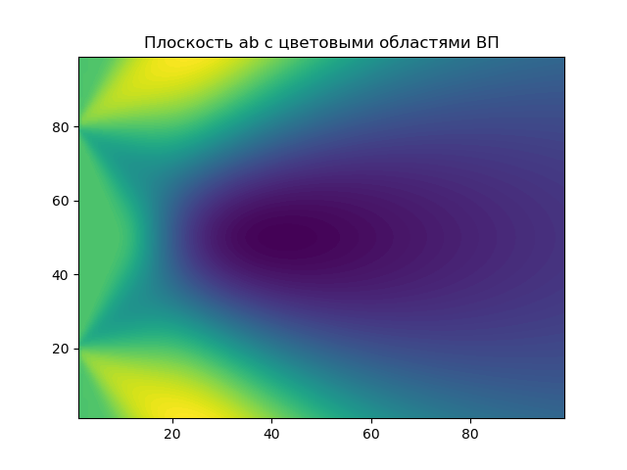
Вейвлет

Slide 49
Подбор параметров

Slide 50

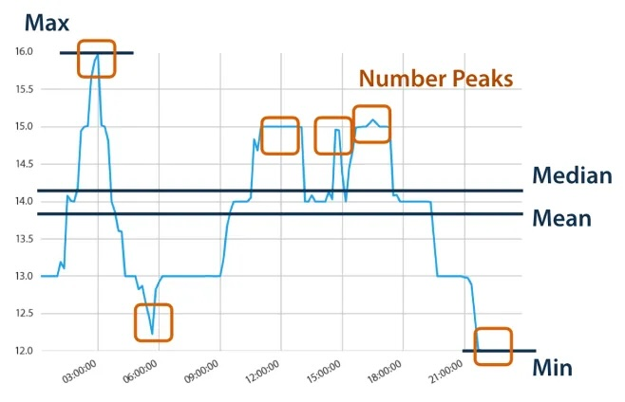
Автоматически извлекает 100 признаков из данных временного ряда, которые описывают как основные, так и сложные характеристики временного ряда (например количество пиков, среднее значение, максимум и минимум, статистика симметрии по обращению времени и т.д)

Slide 51

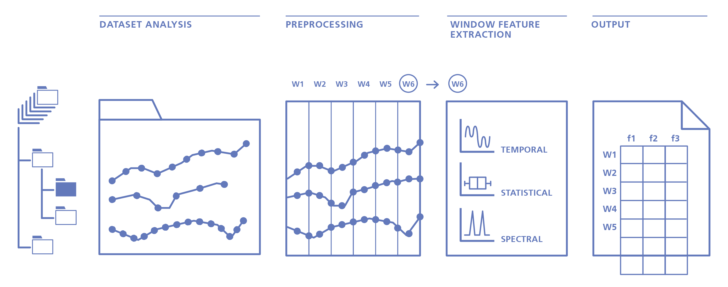

Slide 52

Вопросы?
Ставим “+”,
если вопросы есть
Ставим “–”,
если вопросов нет

Slide 53
Практика

Slide 54
Заполните, пожалуйста,
опрос о занятии
по ссылке в чате

Slide 55
Приходите на следующие вебинары
Спасибо за внимание!
Unsupervised подходы: Кластеризация временных рядов
Игорь Стурейко
Руководитель курсов: Reinforcement Learning, ML Professional, ML Basic
Teamlead, главный инженер проекта,
Физический факультет МГУ, PhD теоретическая физика
Опыт:
Более 15 лет занимался прикладной математикой и мат моделированием
(Data Scientist) (Python, С++) в НИИ ПАО Газпром
@stureiko (TG)
LinkedIn: igor-stureiko

